Slide 1
Các thao tác cơ bản
Thời gian: 07 tiết (LT 3, TH 4)

Slide 2
Mục tiêu:
Trang bị cho sinh viên kiến thực vận hành hệ thống máy tính sử dụng HĐH Linux, từ đó sinh viên có kỹ năng sử dụng là nền tảng cho việc quản trị dịch vụ, cấu hình hệ thống, thiết lập mạng với HĐH nguồn mở.

Slide 3
Nội dung chương 2
Cài đặt Linux
Đăng nhập/ Đăng xuất
Giao diện dòng lệnh CLI
Một số lệnh thường dùng
Ứng dụng trên X-Window
Câu hỏi và bài tập

Slide 4
Đăng nhập/ Đăng xuất
1: Khởi động hệ thống
2:Đăng nhập hệ thống
3:Đăng xuất hệ thống

Slide 5
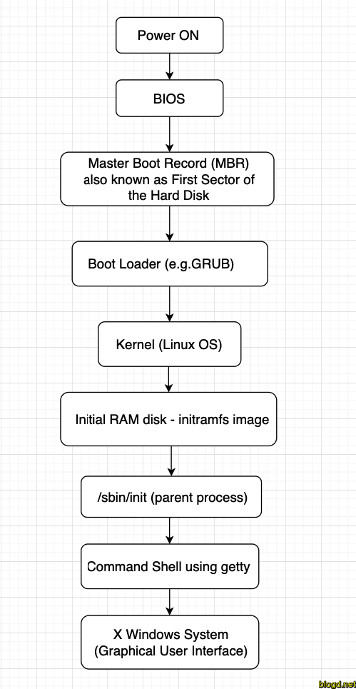
1: Khởi động hệ thống
CLI mode
Login: user / pass
/etc/init.d/fstab (init 3)
GUI mode (default)
X-window
/etc/init.d/fstab (init 5)

Slide 6
2:Đăng nhập hệ thống
File code /etc/inittab
Runlevel 0: Level Shutdown hệ thống.
Runlevel 1: Level chỉ dùng cho 1 người dùng để sửa lỗi hệ thống tập tin.
Runlevel 2: Không sử dụng.
Runlevel 3: Dùng cho nhiều người dùng nhưng chỉ giao tiếp dạng text (không có giao diện).
Runlevel 4: Không sử dụng.
Runlevel 5: Level dùng cho nhiều người dùng và được cung cấp giao diện đồ họa.
Runlevel 6: Level Reboot hệ thống.
root #
user $
$sudo
#su user

Slide 7
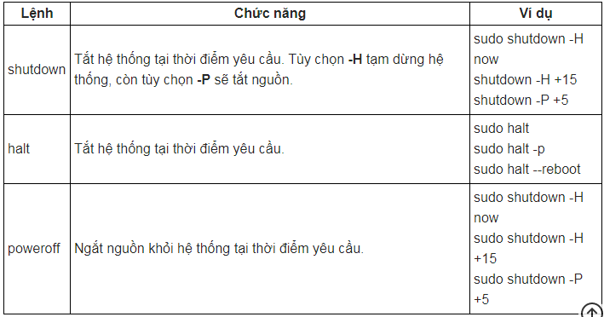
3:Đăng xuất hệ thống
CLI mode
$ exit
GUI mode
Log Out
Shutdown
GUI mode
CLI mode (#init 0)
Restart
GUI mode
CLI mode (#init 6)

Slide 8
Giao diện dòng lệnh CLI
Terminal và console ảo
CLI mode: Ctrl +Alt + (F1-F6) hoạc gõ lệnh /dev/tty1 Thoát : $exit (Ctrl + D)
Mở Teminal: Ctrl + Alt + T
Shell
Shell Bourne (sh)
Do Steven Bourne viết, đó là Shell nguyên thuỷ có mặt trên hầu hết các hệ thống Unix/Linux…Nó rất hữu dụng cho việc lập trình Shell nhưng nó không xử lý tương tác người dung như các Shell khác…
Bourne Again Shell (bash)
Đây là phần mở rộng của sh, nó kế thừa những gì sh đã có và phá huy những gì sh chưa có…Nó có giao diện lập trình rất mạnh và linh hoạt…Cùng với giao diện lệnh dễ dung…Đây là S)hell được cài đặt mặc định trên các hệ thống Linux.
Shell C (csh)
Đáp ứng tương thích cho người dung…Nó hỗ trợ rất mạnh cho những Programmer C…và với đặc tính tự động hoàn thành dòng lệnh…
Shell Korn (ksh)
Có thể nói đây là một Shell tuyệt vời, nó kết hợp tính năng ưu việt của sh và csh…
zsh
Đây là shell được đánh giá là mạnh nhất trong thời gian gần đây. Hỗ trợ rất nhiều những tính năng cực mạnh, nhưng việc cài đặt lại rất đơn giản. Tôi sẽ tập trung viết về zsh trong những bài viết sau đây.
Ngoài ra còn có một số Shell khác như: ssh, nfssh, mcsh…

Slide 9
Một số lệnh thường dùng
Cấu trúc dòng lệnh trong Linux
Nhóm các lệnh xem thông tin hệ thống
Nhóm các lệnh thao tác với file và thư mục
Ứng dụng trên X-Window

Slide 10
Quyền root #
Đó là tài khoản superuser (administrator)
root# CLI prompt
Quyền user $
Đó là tà khoản người dùng thường
test_user$ CLI prompt
Quyền hạn của user: được cáp quyền theo nhóm mà mỗi thành viên trong nhóm (group) có quyền được thiết lập trên nhóm
$su user
$sudo …
Cấu trúc dòng lệnh trong Linux

Slide 11
#lsblk (List Partition / Device storage) #df (-H) (Mount Partiton list)
(CPU information) (List of Processor)
#free (RAM information)
#hwinfo –cpu # iostat –n
# vmstat 3
# hdparm -I /dev/sda
Xem thông tin từ mã nguồn:
#cat /etc/*release #cat /etc/issue
#cat /proc/version
#lsb_release –a (Linux Standard Base) #hostnamectl (kernel Version) #username –r/ -msr/ -a
#clear
#lshw –short (Local harware Information) #lspci ( PCI slot extended)
#cat /proc/cpuinfo – Xem thông tin CPU.
#cat /proc/meminfo – Xem thông tin bộ nhớ. #cat /proc/version – Xem thông tin kernel và hệ điều hành đang sử dụng.
Nhóm các lệnh xem thông tin hệ thống

Slide 12
ls: liệt kê thư mục
cd: đổi thư mục hiện hành
pwd: in đường dẫn của thư mục hiện hành
mkdir: tạo thư mục
rm: xóa file, thư mục
cp: copy file hoặc thư mục
mv: đổi tên hoặc di chuyển file/thư mục
ln: tạo liên kết (cứng và mềm)
touch: tạo và thay đổi thuộc tính file
find: tìm kiếm file/thư mục
which, whereis và locate: tìm file trong cơ sở dữ liệu
Nhóm các lệnh thao tác với file và thư mục

Slide 13
Lệnh liệt kê thư mục: ls Cú pháp: ls [options] <Path> Options
-i: liệt kê inode
-h: in ra kích thước dễ đọc
-l: liệt kê mỗi mục trên một dòng
-n: liệt kê cả UID và GID
-p: hiển thị cả các ký hiệu mô tả (/, =, @)
-R: recursive để liệt kê cả những thư mục con
-S: sắp xếp kết quả theo kích thước
-t (-c): sắp xếp kết quả theo thời gian cập nhật
-u: hiển thị thời gian của lần truy cập sau cùng
…
Xem thêm các options khác: man ls
Nhóm các lệnh thao tác với file và thư mục

Slide 14
Lệnh chuyển đổi thư mục hiện hành (cd)
Cú pháp: cd <thưmục> Ví dụ:
cd /home/pnkhang/toto
cd ../dtnghi/toto
Lệnh in ra vị trí thư mục hiện hành (pwd)
Ví dụ:
pwd
Nhóm các lệnh thao tác với file và thư mục

Slide 15
Nhóm lệnh tạo/xóa thư mục: mkdir, rm
Cú pháp của lệnh tạo thư mục: mkdir <DirName>
Ví dụ: mkdir data
Cú pháp của lệnh xoá thư mục: rm -r <DirName>
Ví dụ: rm -r data
Lệnh xoá file: rm <FileName>
Ví dụ: rm data/toto
Option của lệnh rm:
-f: xóa không cần hỏi, ví dụ: rm -f data/toto
-r, hoặc -R: xóa đệ quy (dùng để xóa thư mục)
Nhóm các lệnh thao tác với file và thư mục

Slide 16
Lệnh sao chép
Cú pháp: cp [OPTIONS] <nguồn1> <nguồn 2> … <đích>
Ví dụ: cp data/toto data/tata
Options:
-r, hoặc -R: đệ quy (dùng để copy cả thư mục)
-d: bỏ qua các liên kết khi sử dụng –R
-f: ép buộc phải làm (force)
-I: hiện dấu nhắc khi ghi đè
-p: duy trì thuộc tính file
Ví dụ:
cp log.txt log.dat
cp log.txt /home/user1 cp -f log.txt /home/user1
Nhóm các lệnh thao tác với file và thư mục

Slide 17
Di chuyển hoặc đổi tên
Cú pháp: mv [options] <OldName> <NewName> mv [options] <Source> <Dest> mv [options] <Source> <DestDir>
Options
-f: ép buộc phải làm (force)
-I: hiện dấu nhắc khi ghi đè
Ví dụ:
mv log.txt log.dat
mv log.txt /home/user1 mv –f log.txt /home/user1
Nhóm các lệnh thao tác với file và thư mục

Slide 18
Lệnh tạo liên kết: ln
Cú pháp: ln [option] <Source> <DestSym>
Option -s: liên kết mềm (soft link), có thể <Source> và
<DestSym> nằm trên hệ thống file khác nhau
Mặc định là liên kết cứng, <Source> và <DestSym> phải nằm trên cùng hệ thống file
Ví dụ:
ln -s lilo.conf lilo.sym
Số tham khảo và kích thước của 2 kiểu liên kết là khác nhau
Nhóm các lệnh thao tác với file và thư mục

Slide 19
Lệnh tạo và thay đổi file: touch Cú pháp: touch {options} <Files> Options
-a: thay đổi thời gian truy cập file
-m: thay đổi thời gian cập nhật file
-r: lấy thuộc tính thời gian từ file khác
Ví dụ:
touch test1.txt test2.txt testk.txt touch mytest.txt –r /etc/fstab
Nhóm các lệnh thao tác với file và thư mục

Slide 20
Nhóm lệnh tìm kiếm: find, which, whereis và locate
Cú pháp: find <Thư mục> <Criteria> [-exec <CMD> {} \;]
Ví dụ: find /usr -name pgsql
Tìm file “pgsql” bắt đầu từ thư mục /usr
Ví dụ: find /home -user 501
Tìm tất cả các file của chủ sở hữu là người dùng có số hiệu UID là 501 bắt đầu từ thư mục /home
Ví dụ: find /home/user1 –name log.txt –exec rm {} \;
Tìm tất cả các file tên log.txt bắt đầu từ thư mục /home/user1 và xóa các file này
Lệnh xargs: chuyển hướng ra của chtrình1 đến hướng vào chtrình2
Ví dụ: find /home/user1 –name log.txt | xargs rm
Có chức năng tương tự lệnh trên
Nhóm các lệnh thao tác với file và thư mục

Slide 21
Nhóm lệnh: which, whereis và locate
Cú pháp: Command <FileName>
Lệnh which: tìm trả về đường dẫn đầy đủ của file từ các đường dẫn định nghĩa trong biến PATH
Ví dụ: which xcalc
Lệnh whereis: tìm trả về đường dẫn đầy đủ của các file từ các đường dẫn định nghĩa trong biến PATH
Ví dụ: whereis xcalc
Lệnh locate: tìm trả về đường dẫn đầy đủ của các file có chứa chuỗi FileName từ các đường dẫn định nghĩa trong cơ sở dữ liệu /var/lib/slocate
Dùng lệnh updatedb cập nhật cơ sở dữ liệu /var/lib/slocate
Ví dụ: locate xcalc
Nhóm các lệnh thao tác với file và thư mục

Slide 22
Ký tự đại diện:
?: thay thế bất kỳ ký tự nào
*: 0 hay nhiều ký tự [abc]: a hoặc b hoặc c
[^abc]: bất kỳ ký tự nào trừ a, b, c [a-z]: a, b, c, ..., z
[0-5]: 0, 1, 2, 3, 4, 5
[a-c3-8]: a, b, c, 3, 4, 5, 6, 7, 8
~: thư mục người dùng
~pnkhang: thư mục của người dùng pnkhang
Nhóm các lệnh thao tác với file và thư mục

Slide 23
Tạo thư mục data:
mkdir data
Đi đến thư mục data:
cd data
Tạo thư mục du_lieu trong user:
mkdir ../du_lieu
Tạo link cứng đến file hello.txt có tên h_link đặt trong thư mục data:
ln ../hello.txt h_link
Tạo một link mềm đến file hello.txt tên s_link đặt trong thư mục du_lieu:
ln -s ../hello.txt ../du_lieu/s_link
Nhóm các lệnh thao tác với file và thư mục

Slide 24
mkdir data
Liệt kê nội dung thư mục user
ls ../user
Đi đến thư mục data
cd data
Tạo thư mục tên du_lieu trong thư mục th mkdir ../du_lieu
Tạo một file tên hello.txt trong thư mục th touch ../hello.txt
Tạo một liên kết cứng đến file hello.txt có tên h_link
đặt trong thư mục data ln ../hello.txt h_link
Nhóm các lệnh thao tác với file và thư mục

Slide 25
mkdir data
Liệt kê nội dung thư mục user
ls ../user
Đi đến thư mục data
cd data
Tạo thư mục tên du_lieu trong thư mục th mkdir ../du_lieu
Tạo một file tên hello.txt trong thư mục th touch ../hello.txt
Tạo một liên kết cứng đến file hello.txt có tên h_link
đặt trong thư mục data ln ../hello.txt h_link
Nhóm các lệnh thao tác với file và thư mục

Slide 26
Menu X-window
Applications
Ứng dụng trên X-Window
OpenOffice
Network& Internet
Graphic
Multimedia
Tools

Slide 27
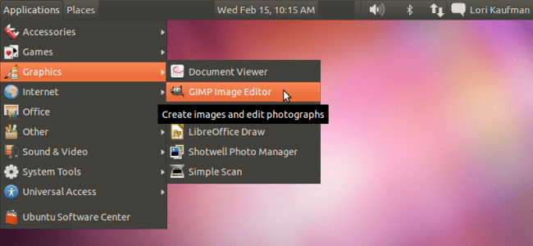
Menu X-window
Ứng dụng trên X-Window

Slide 28
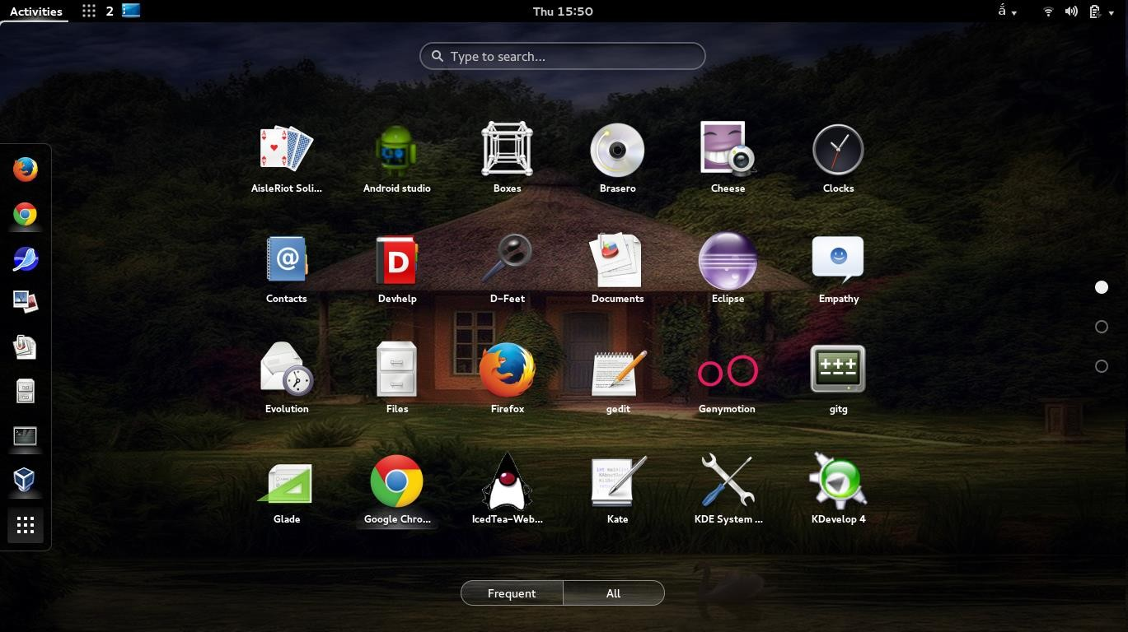
Fedora
Ứng dụng trên X-Window

Slide 29
Applications
OpenOffice (Sun System)
Writer
Trình soạn thảo văn bản có tính năng tương tự như Microsoft Word
Calc
Trình bảng tính tương tự như Microsoft Excel
Draw
Trình đồ họa cơ bản, tương tự Microsoft Visio
Impress
Trình soạn thảo trình diễn, tương tự PowerPoint
Base
Trình quản trị cơ sở dữ liệu, tương tự Microsoft Access
Math
Trình viết công thức toán, tương tự Microsoft Equation Editor Bộ văn phòng StarOffice Cơ Bản.
Ứng dụng trên X-Window

Slide 30
Applications
Network & Internet
+ Cấu hình LAN network: IP, Subnet mask, Gateway,….
+ Internet:
Web Server: Apache (IIS)
Web Browser: Firefox
Email Server:
Kerio Mail Server, Cpanel Mail Server SquirreMail Server
Email Client:
Postfix Thunderbird
Video Conference (Video call) Ekiga
Zoiper eyeBeam X-Lite
Ứng dụng trên X-Window

Slide 31
Applications
Network & Internet
+ Cấu hình LAN network: IP, Subnet mask, Gateway,….
+ Internet:
Web Server: Apache (IIS)
Web Browser: Firefox
Email Server:
Kerio Mail Server, Cpanel Mail Server SquirreMail Server
Email Client:
Postfix Thunderbird
Video Conference (Video call) Ekiga
Zoiper eyeBeam X-Lite
Ứng dụng trên X-Window

Slide 32
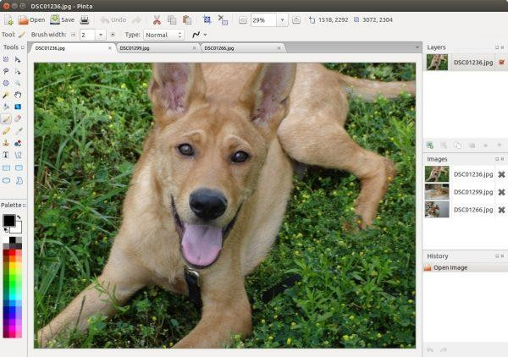
Applications
Graphic
+ GIMP
+ Krita
+ Inkscape
+ Karbon
+ Vectr
+ Pinta
+ MyPaint
+ Cheese
Ứng dụng trên X-Window

Slide 33
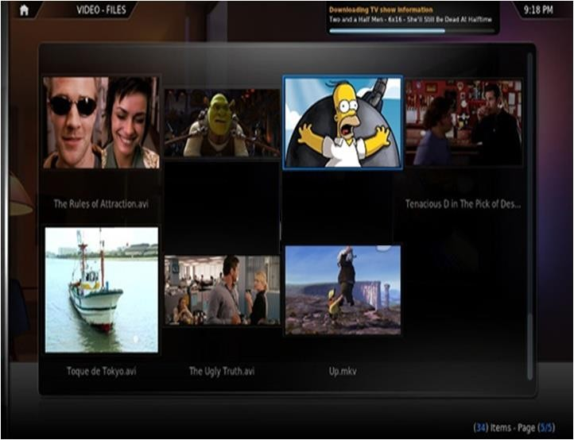
Applications
Multimedia rhythmbox, Mxplayer, VLC
GeeXboX penELEC LibreELEC Recalbox LinuxMCE LinHES
Ứng dụng trên X-Window

Slide 34
Applications
Làm sạch (Dọn rác)
BleachBit GtkOrphan Startup Manager
System Clean (Ubuntu) Quản lý download Persepolis
Xtreme uGet KGet
Điều khiển màn hình từ xa VNC Free Edition for Linux Hỗ trợ đăng nhập từ xa Telnet/ ssh
PuTTY
Máy in
cups
Hiệu chỉnh Desktop
Conky
GNOME Tweaks
Quản trị hệ thống
Webmin Cockpit Internet tool Pidgin
Dropbox (Đám mây)
Shorewall (tường lửa)
Apache Web cPanel web
Cơ sở dũ liệu MySQL Workbench phpMyAdmin
YaST
Ứng dụng trên X-Window

Slide 35
Q & A

